Slide 1
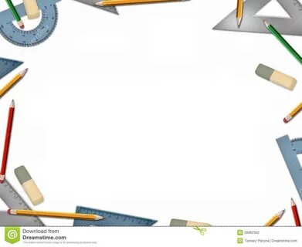
ВИКТОРИНА
Знатоки инженерной графики
Выполнила:
преподаватель
Юдина Валентина Игнатьевна

Slide 2
Цели мероприятия:
Обучающая цель: повторение, обобщение, применение изученных знаний.
Развивающая цель: развитие логического мышления и пространственного воображения, развитие культуры взаимоотношений при работе в коллективе.
Воспитательная цель: повышение интереса к изучаемой дисциплине, воспитание культуры общения.
Notes:
Обучающая цель: повторение, обобщение, применение изученных знаний.
Развивающая цель: развитие логического мышления и пространственного воображения, развитие культуры взаимоотношений

Slide 3
Ход мероприятия
1. Приветствие
2. Разминка
3. Викторина
4. Ребусы
5. Кроссворд
Конкурс болельщиков
Прочитать выражение
Подведение итогов

Slide 4
Конкурс 1
ПРЕДСТАВЛЕНИЕ КОМАНД

Slide 5
Конкурс 2. Разминка
1.Что означает слово «Проекция»?
2.ГОСТ – это организация или что-нибудь другое? Дайте расшифровку.
3.Кто считается творцом начертательной геометрии?
4.Какие размеры имеет лист формата А4?
5.Чему соответствует размер шрифта?
6.Чем отличается технический рисунок от аксонометрического изображения?
7. Как называется чертежный инструмент и для чего его применяют?

Slide 6
Конкурс 3. ВИКТОРИНА

Slide 7
1 | 2 | 3 | 4 | 5 | 6
7 | 8 | 9 | 10 | 11 | 12
13 | 14 | 15 | 16 | 17 | 18
19 | 20 | 21 | 22 | 23 | 24
25 | 26 | 27 | 28 | 29 | 30

Slide 8
ЗАДАЧА
ВОПРОС
РЕБУС

Slide 9
РЕБУС
2.1. Это необходимо для выполнения чертежа

Slide 10
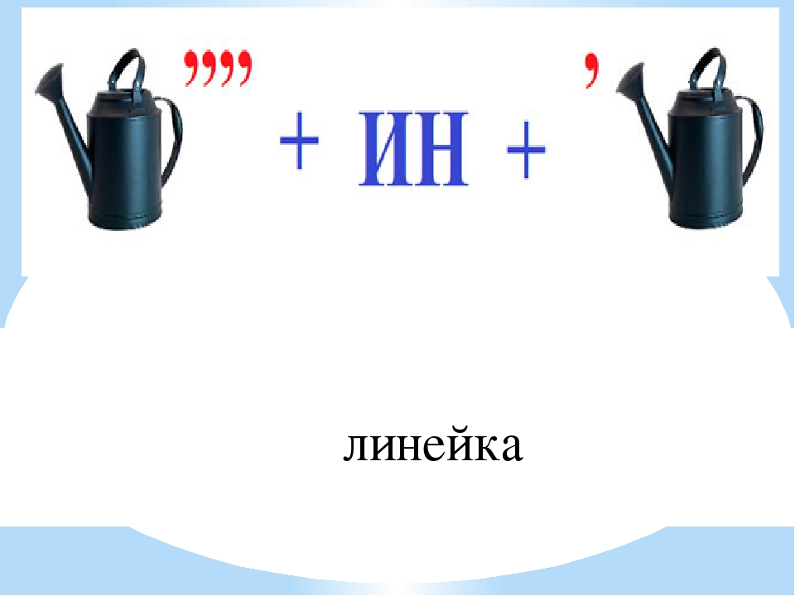
1
1

Slide 11
1
ОТВЕТ: Линейка

Slide 12
2
2
Какие размеры по ГОСТу имеет формат А4?
а) 297х210
б) 210х420
в) 420х841

Slide 13
2
2
ОТВЕТ: а) 210*297

Slide 14
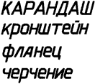
3
Найдите ошибки в словах, написанных стандартным шрифтом

Slide 15
3
ОТВЕТ: КАРАНДАш- КАРАНДАШ
кроншТейн – кронштейн
флАнец – фланец
черченИе - черчение

Slide 16
4
Какую длину имеют штрихи штриховой линии?
а) 1 – 2 мм
б) 8 – 10 мм
в) 2 – 8 мм

Slide 17
4
ОТВЕТ: в) 2 – 8 мм

Slide 18

5
5

Slide 19
5
ОТВЕТ: циркуль

Slide 20
6
Где на листе формата принято размещать основную надпись?
а) в левом нижнем углу
б) в правом нижнем углу
с) в правом верхнем углу

Slide 21
6
ОТВЕТ: б) в правом нижнем углу

Slide 22
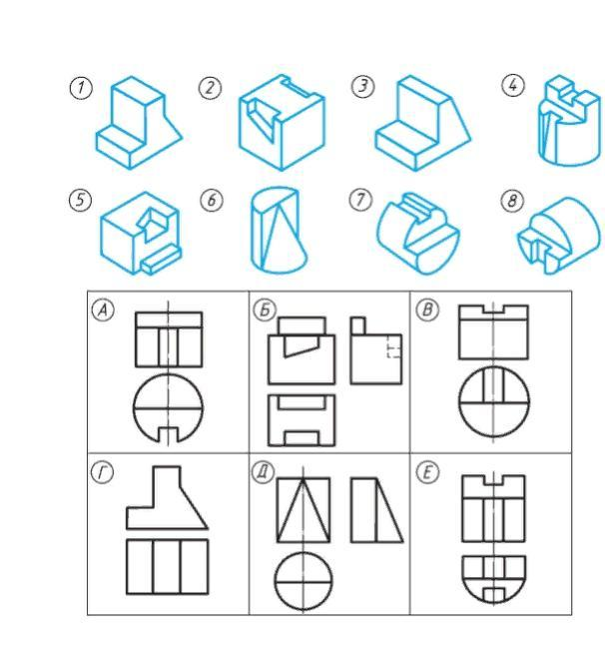
7
Найдите чертеж, соответствующий детали 1, 4 и 6 полученной в результате преобразования исходной формы

Slide 23
7
ОТВЕТ: 1-Г; 4-А; 6-Д

Slide 24
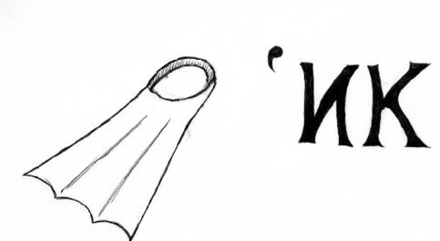
8

Slide 25
8
ОТВЕТ: ластик

Slide 26
9
Масштаб – это
а) расстояние между точками на плоскости
б) отношение размеров на чертеже к действительным размерам детали, предмета
в)уменьшение
г)увеличение

Slide 27
9
ОТВЕТ:
б) отношение размеров на чертеже к действительным размерам детали, предмета

Slide 28
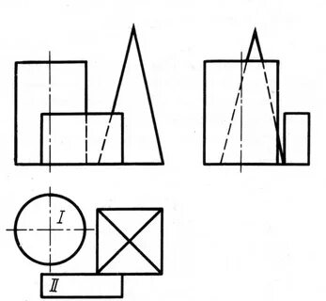
10
Какие геометрические тела изображены?

Slide 29
10
ОТВЕТ: цилиндр, призма, пирамида

Slide 30
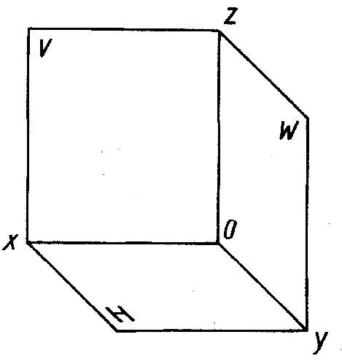
11
Назовите плоскости проекций

Slide 31
11
ОТВЕТ: V- фронтальная
H- горизонтальная
W-профильная

Slide 32
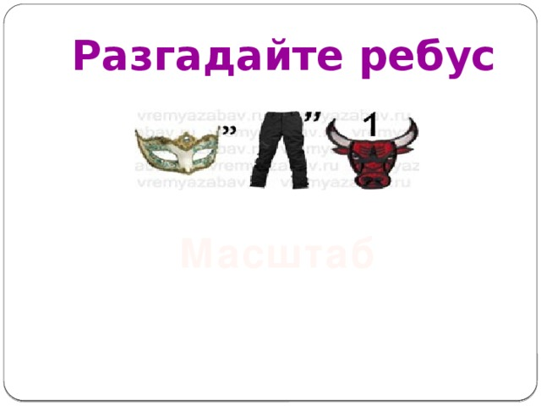
12

Slide 33
12
ОТВЕТ: масштаб

Slide 34
13
Чтобы разделить окружность на шесть равных частей, от любой её точки нужно отложить отрезки, равные …
а) половине радиуса окружности
б) радиусу окружности
в) четвертую часть радиуса окружности

Slide 35
13
ОТВЕТ: б) радиусу окружности

Slide 36
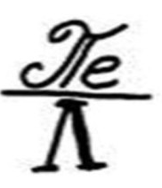
14

Slide 37
14
ОТВЕТ: пенал

Slide 38
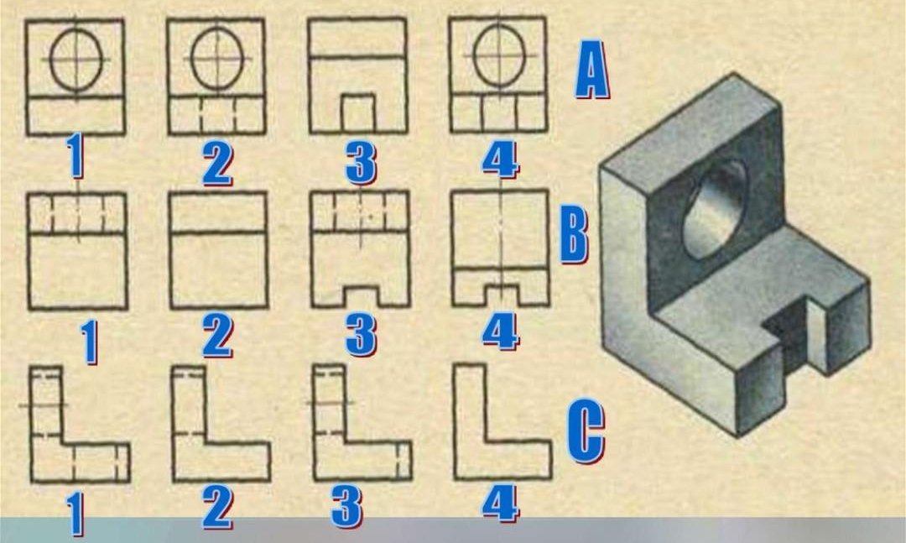
15
Найти для детали соответствующие проекции

Slide 39
15
ОТВЕТ: А-4; В-3 ; С-3

Slide 40
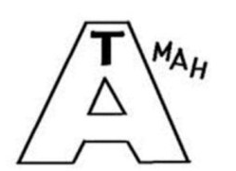
16

Slide 41
16
ОТВЕТ: ватман

Slide 42
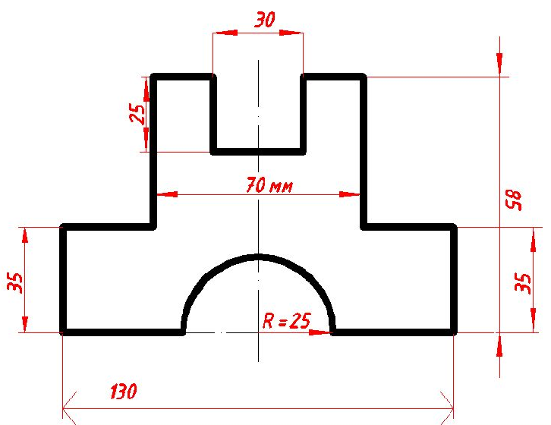
17
Найди ошибку в нанесении размеров

Slide 43
17
ОТВЕТ:

Slide 44
18
Аксонометрическая проекция (прямоугольная изометрическая) выполняется в осях, расположенных под углами
а) 120, 120,120
б)135, 135, 90
в) 90,90,90

Slide 45
18
ОТВЕТ: а) 120, 120,120

Slide 46
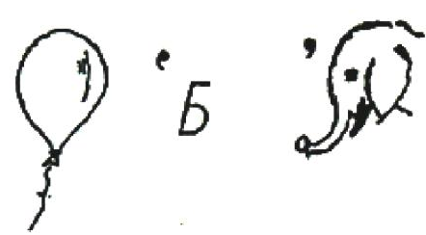
19

Slide 47
19
ОТВЕТ: шаблон

Slide 48
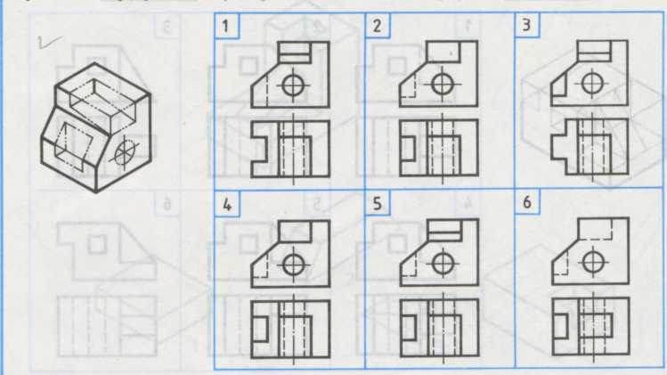
20
Найдите чертеж, соответствующий детали, полученной в результате преобразования исходной формы

Slide 49
20
ОТВЕТ: 5

Slide 50
21
Что означает знак Ø перед размерным числом?

Slide 51
21
ОТВЕТ: диаметр

Slide 52
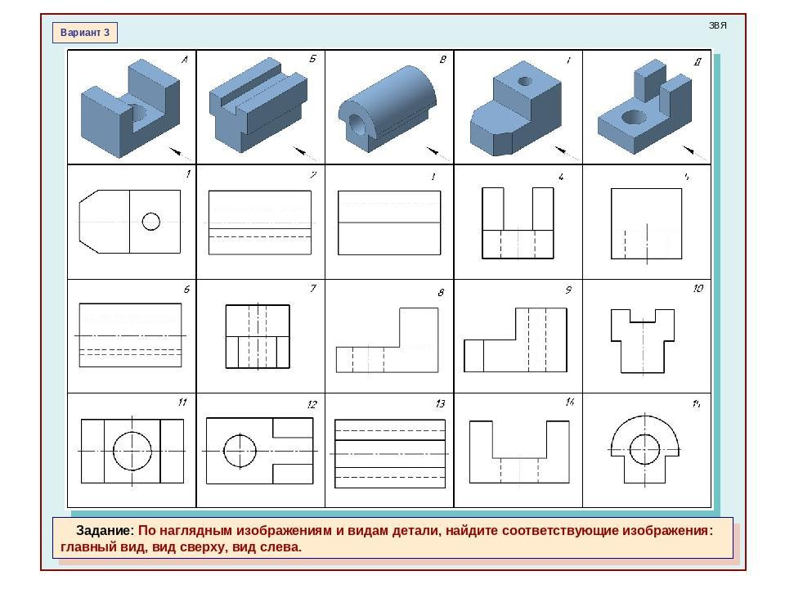
22
По наглядному изображению и видам детали, найдите главный вид, вид сверху и слева

Slide 53
22
ОТВЕТ: 9;1;7

Slide 54
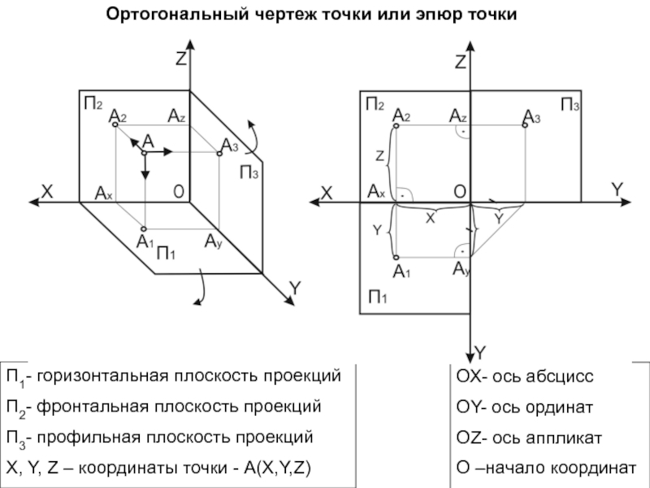
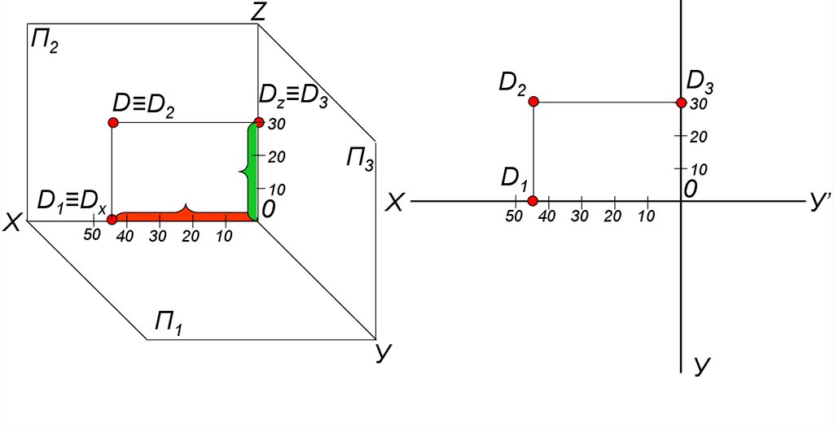
23
Дана точка D, которая принадлежит плоскости
Укажите её координаты
Z

Slide 55
23
ОТВЕТ: D(45;0;30)

Slide 56

24

Slide 57
24
ОТВЕТ: лекало

Slide 58
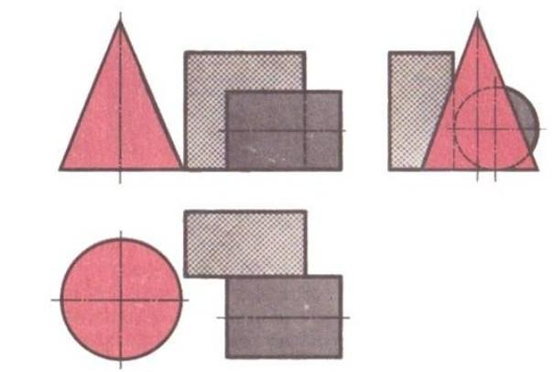
25
Какие геометрические тела изображены?

Slide 59
25
ОТВЕТ: конус; призма; цилиндр

Slide 60
26
Назовите элементы, обязательные в любом сопряжении.
А) Центры сопряжений
Б) Точки сопряжений
В) Центр, точки и радиус сопряжения

Slide 61
26
ОТВЕТ:
в) центр, точки и радиус сопряжения

Slide 62
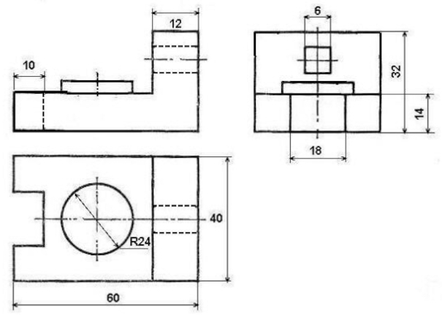
27
Проверьте чертеж и найдите 5 ошибок в нанесении размеров

Slide 63
27

Slide 64
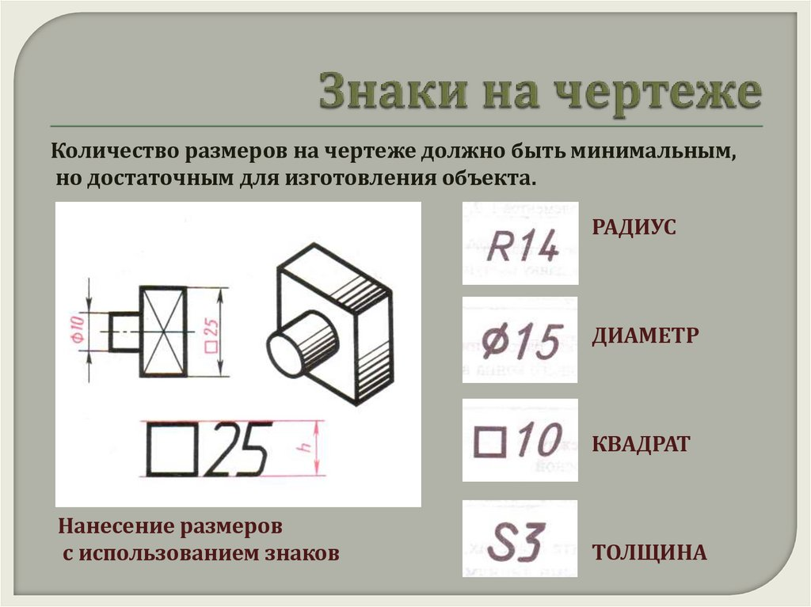
28
Что означают знаки перед размерным числом?

Slide 65
28
ОТВЕТ: Радиус 14; диаметр 15; квадрат 10;
толщина3

Slide 66
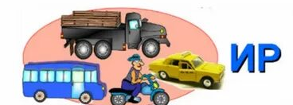
29

Slide 67
29
ОТВЕТ: транспортир

Slide 68
30
По наглядному изображению и видам детали, найдите главный вид, вид сверху и слева
1
2
3
4
5

Slide 69
30
ОТВЕТ: 8; 12; 4

Slide 70
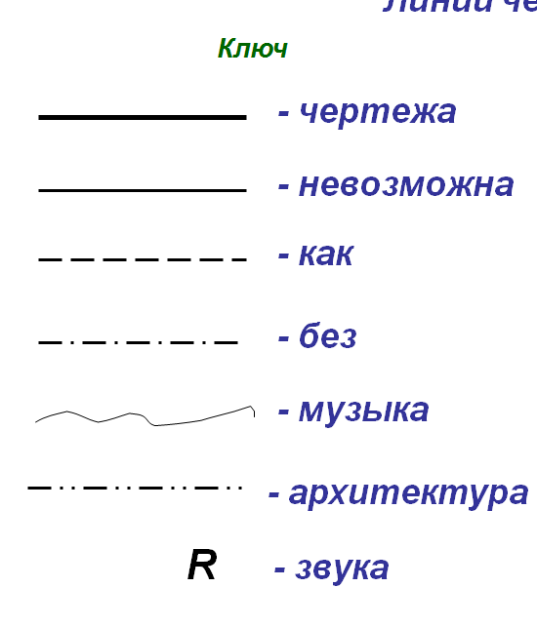
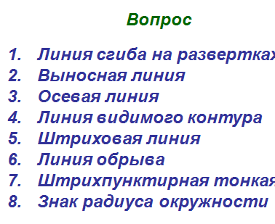
Конкурс 4. Ребус . Линии чертежа
(Команды отвечают по очереди, если команда не может ответить , то право ответа переходит к соперникам)

Slide 71
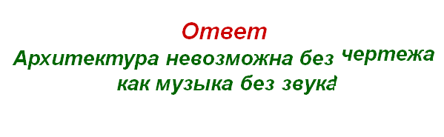

Slide 72
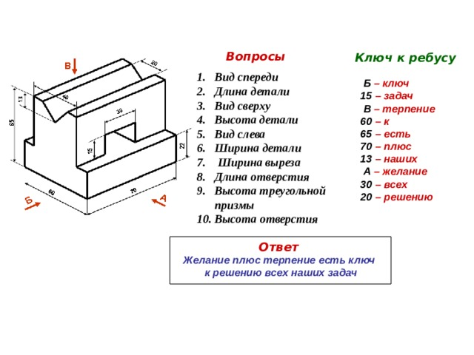
4.Ребус. Нанесение размеров

Slide 74
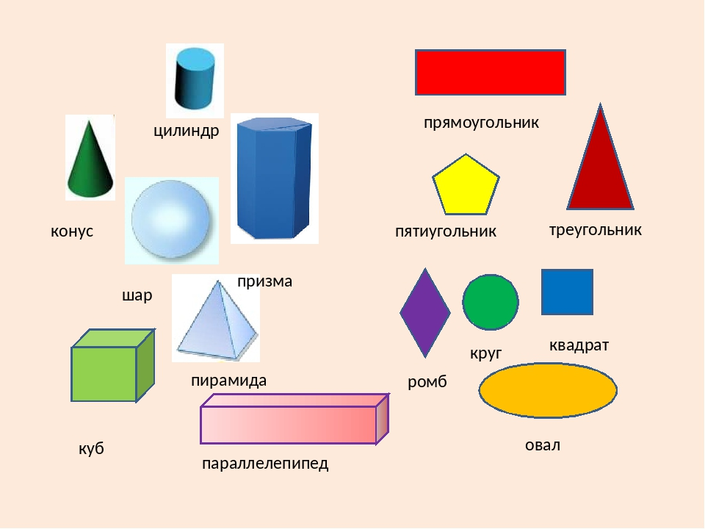

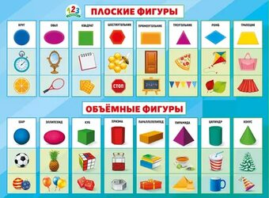
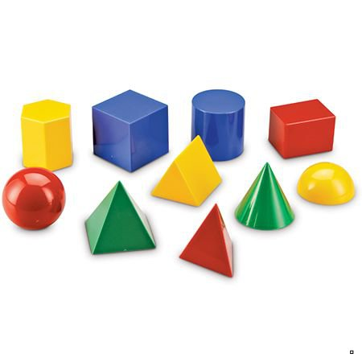
Конкурс 5. Решить кроссворд
11
2
 |  |  |  |  |  |  |  |  |  | 12 |  | 10
 |  |  | 5 |  |  |  | 4
 |  | 6 |  |  |  |  |  |  |  |  |  |  |  | 3
1
 |  |  | 8 |  |  |  |  |  |  |  |  |  |  | 7
 |  |  |  |  |  | 2 |  |  |  |  |  |  |  | 9
11
3
9
5
12
1
7
4
8
10
9
6

Slide 75
 |  |  |  |  |  |  |  |  |  | 12п |  | 10к
 |  |  | 5т |  |  |  | 4к |  |  | о |  | о
 |  | 6п | р | я | м | о | у | г | о | л | ь | н | и | 3к
 |  |  | е |  |  |  | б |  |  | у |  | у |  | в
 |  |  | у |  |  |  |  |  |  | с |  | с |  | а
1к | р | у | г |  |  |  |  |  |  | ф |  |  |  | д
 |  |  | 8о | в | а | л |  |  |  | е |  |  |  | 7р | о | м | б
 |  |  | л |  |  |  |  |  |  | р |  |  |  | а
 |  |  | ь |  |  | 2ш |  |  |  | а |  |  |  | 9т | р | а | п | е | ц | и | я
 |  |  | и |  |  | а
11ц | и | л | и | н | д | р
 |  |  | к

Slide 76
Конкурс 6 для болельщиков
Прочитайте зашифрованные слова, соединив короткие слова в одно слово, использовав все буквы.
1. ТУ + ЕЛЬНИК + РОГ
2. Т + АД + ЕЛЬ
3. ПИР + ТРАНС + ТОР
4. ЖУТЬ + РОК + НОС
5. Т + НАСТ + ДАР
6. Я + ВАГОН + ТОЛЬ
7. ЛАК + ИНЕЙ
8. ШИНА + РЕЙС
9. ФАТ + РОМ
10. ДОМ + ЕЛЬ
11. РИМ + ПАЗ

Slide 77
Ответ:
треугольник
деталь
транспортир
окружность
стандарт
готовальня
линейка
рейсшина
формат
модель
призма

Slide 78
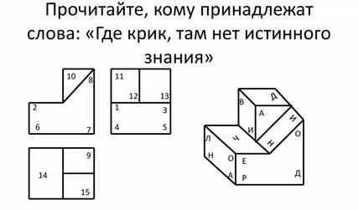
Конкурс 7. Даны три проекции модели и аксонометрия модели.

Slide 79
Ответ: Леонардо да Винчи

Slide 80
Подведение итогов
Вам понравилось проведение занятия в такой форме?
Комфортно Вам было работать на занятии?
Что нового вы узнали?
Какие вопросы у Вас остались , что осталось непонятным?

Slide 81
СПАСИБО ЗА РАБОТУ

